Slide 1
Aktiviteter i Stratsys
Omsorgsförvaltningen

Slide 2
Pågående aktiviteter 2021
Många som fortsätter från 2020
Vissa är kopplade mot enstaka enheter, en del gemensamma för samtliga enheter
2020 - ett annorlunda år
Aktiviteter kan skapas under året

Slide 3
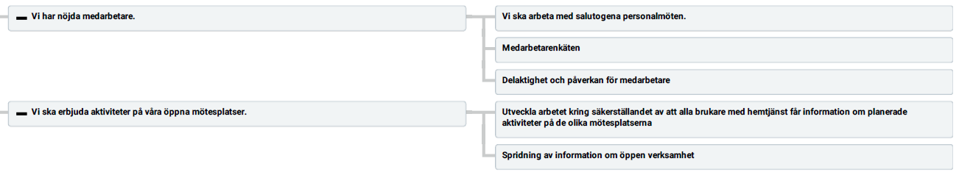

Slide 4
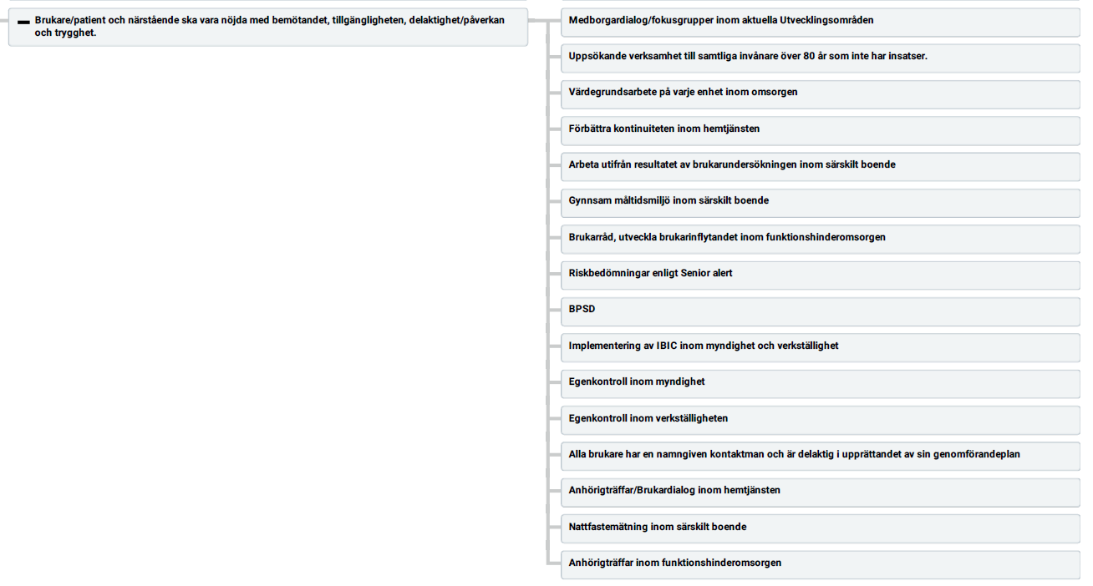

Slide 5
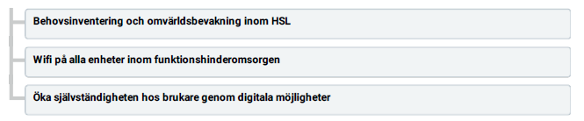
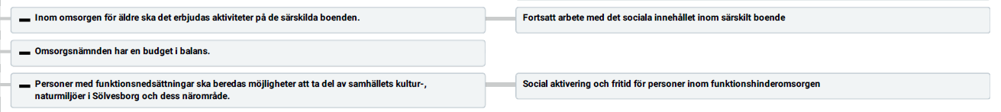

Slide 6
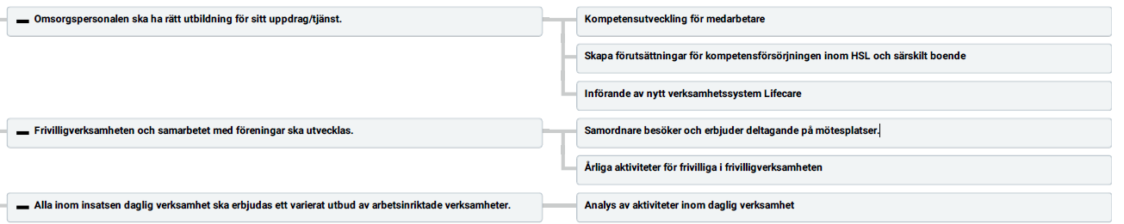

Slide 7
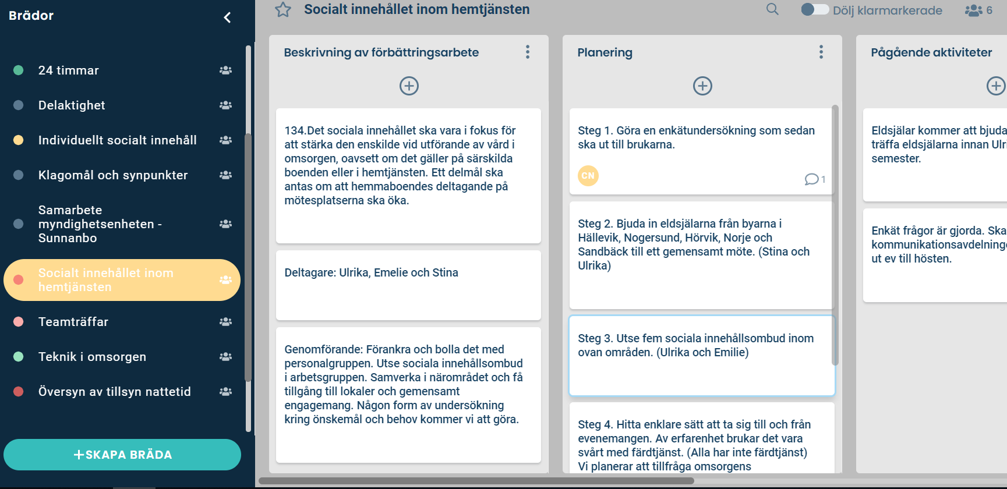

Slide 8

Hanna Johansson
Kvalitetsutvecklare
0456-816055
Hanna.johansson1@solvesborg.se

Slide 9
solvesborg.se

